Slide 1
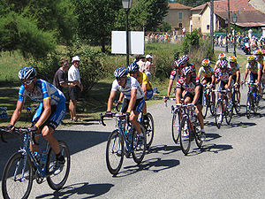
:
שבוע בטיחות בדרכים בנושא:
כלי רכב דו גלגלי
תשפ"ג - מקיף י"ב "המעיין"
רכזת: רויטל אלון

Slide 2
:
שאלון
נכון / לא נכון

Slide 3
:
נכון / לא נכון (יש לענות)
*אני רוכב על אופניים חשמליים.
*אני רוכב על קורקינט חשמלי.
*אני מכיר אישית מישהו שרוכב על אופניים חשמליים או קורקינט חשמלי.
*חבישת קסדה בעת רכיבה על כלי ממונע היא בגדר המלצה בלבד.
*כל מי שרוצה לרכוב על כלי ממונע חייב לעבור בחינת תיאוריה.

Slide 4
:
*גיל הרכיבה על כלי רכב ממונע הוא 14 ומעלה.
*בניגוד לכלי רכב, בכלי ממונע מותר להשתמש בטלפון תוך כדי רכיבה.
*אסור להרכיב נוסע נוסף בכלי רכב ממונע.
*רכיבה בכלי רכב ממונע יכולה להגיע עד 25 קמ"ש בלבד.
*מותר להרכיב ילדים רק עד גיל שמונה בכיסא ייעודי.
*הרכיבה על כלי ממונע מותרת על המדרכה בלבד.

Slide 5
:
תשובות:
חבישת קסדה בעת רכיבה על כלי ממונע היא בגדר המלצה בלבד. לא נכון
כל מי שרוצה לרכוב על כלי ממונע חייב לעבור בחינת תיאוריה. נכון
גיל הרכיבה על כלי רכב ממונע הוא 14 ומעלה. לא נכון (גיל 16)
בניגוד לכלי רכב, בכלי ממונע מותר להשתמש בטלפון תוך כדי רכיבה. לא נכון
אסור להרכיב נוסע נוסף בכלי רכב ממונע. נכון
רכיבה בכלי רכב ממונע יכולה להגיע עד 25 קמ"ש בלבד. נכון
מותר להרכיב ילדים רק עד גיל שמונה בכיסא ייעודי. נכון
הרכיבה על כלי ממונע מותרת על המדרכה בלבד. לא נכון

Slide 6
:
בשנים האחרונות אנו עדים לעלייה בשימוש בכלים ממונעים בכלל, ובקרב בני נוער בפרט.

Slide 7
:
דיון:
היתרונות והחסרונות לרכיבה על כלים ממונעים.

Slide 8
:
יתרונות לרכיבה על כלים ממונעים | חסרונות לרכיבה על כלים ממונעים
השימוש בכלי ממונע הוא קל, נוח, זמין, מהיר | אינם מספקים הגנה לרוכב במקרה של תאונה
כמעט ולא מרעיש | שבילי אופניים מעטים
לא מצריך רישיון נהיגה | מצריך שליטה על האופניים במהירויות גבוהות
אקולוגי (זיהום אוויר) | יש ללמוד את כל חוקי התנועה
פתרון לפקקי תנועה | אסור להרכיב חברים
 | הגיל המותר לרכיבה -16

Slide 9
:
בשנים האחרונות מאות אלפי ישראלים, בהם גם בני נוער, עברו לרכוב על כלים ממונעים, כמו אופניים חשמליים וקורקינט חשמלי.
אי אפשר להתעלם מכך שהשימוש בכלי ממונע הוא קל, נוח, זמין, מהיר, כמעט ולא מרעיש, לא מצריך רישיון נהיגה ואפילו אקולוגי. מכאן יוצא שכלים ממונעים עשויים להיות פתרון לבעיות רבות, כמו פקקי תנועה, זיהום אוויר וניידות ממקום למקום. אולם, לצד היתרונות שיש בשימוש בכלים ממונעים, חשוב לשים לב שמספר רוכבי האופניים והקורקינטים החשמליים שנפגעים על הכביש נמצא בעלייה מתמדת משנה לשנה בשל הסכנות הרבות שהם חשופים אליהן, חוסר המודעות ואי השמירה על החוקים ועל הכללים התקפים גם לרוכבי כלים ממונעים.

Slide 10
:
דיון:
מדוע לדעתם משנה לשנה ישנה עלייה משמעותית במספר הנפגעים שרוכבים על כלים ממונעים.
מה גורם לרוכבים על כלים ממונעים להיות חשופים יותר לפגיעות על הכביש?

Slide 11
:
נצפה בכתבה:
סכנת הקורקינטים החשמליים / חן זנדר

Slide 12
:
למורה: יש להיכנס לאתר
https://www.safeschool.co.il/
ללחוץ על התחברות
ולרשום בחיפוש : סכנת הקורקינטים
אפשרות נוספת:
לתיכון -
https://www.youtube.com/watch?v=w5y8DORIuKU
לחטיבה –
https://www.youtube.com/watch?v=ikczWlck8lY

Slide 13
:
בסיום הצפייה בהרצאה –
האם למדתם משהו חדש מההרצאה של חן זנדר או מהשיעור?
האם יש משהו אחר שתעשו עכשיו לפני שתרכבו על כלים ממונעים?
איך, לדעתכם, ניתן להעלות את המודעות לרכיבה בטוחה ואחראית?

Slide 14
:
'אחריות אישית': מהי אחריות אישית?
מהי אחריות חברתית?
האם יש קשר בין השניים?
האם אני יכול לקחת אחריות על האחר מבלי לקחת אחריות על עצמי?
כיצד, לדעתכם, אחריות אישית ואחריות חברתית קשורות לרכיבה בטוחה?
על מי עוד אנחנו יכולים להיות אחראים מלבדנו?

Slide 15
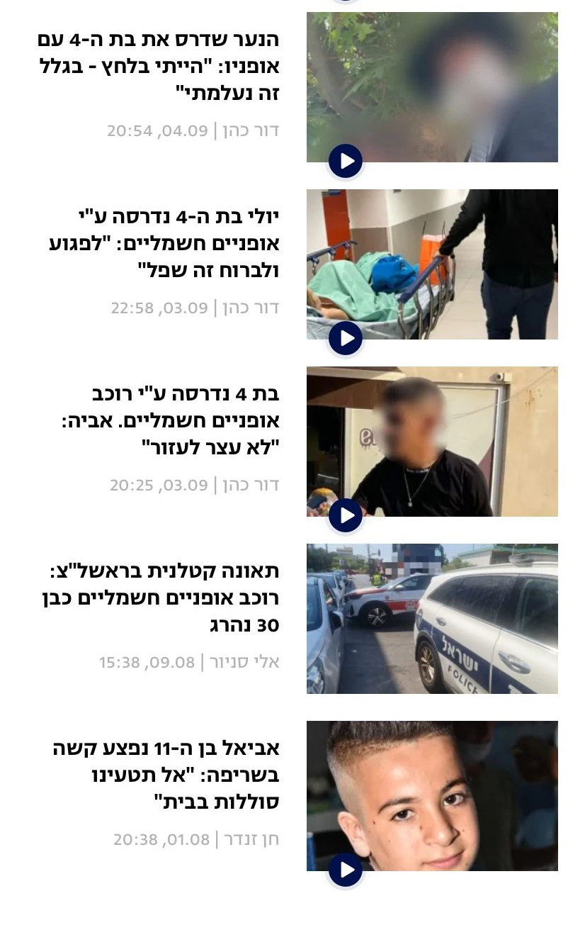
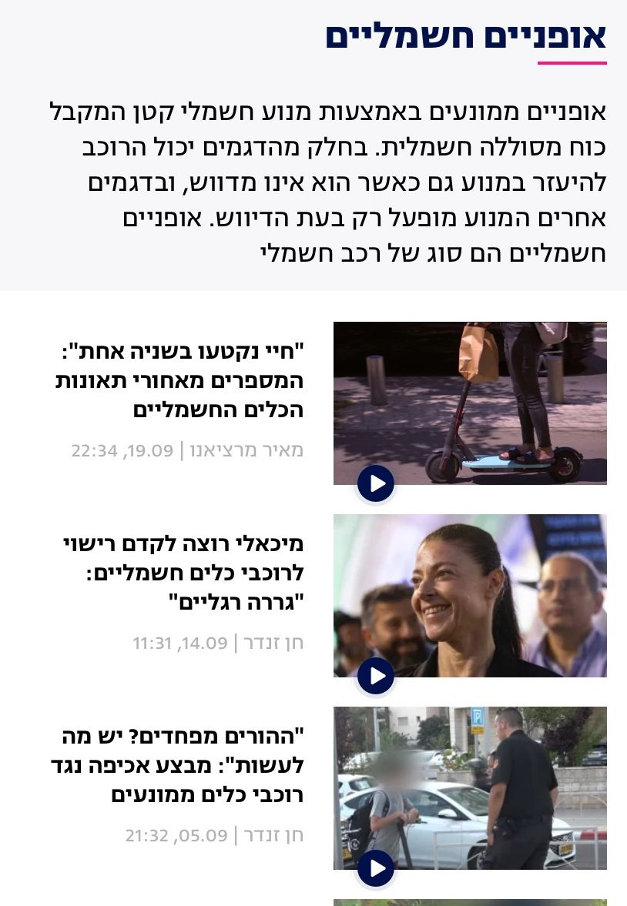
:
אחריות אישית וחברתית

Slide 16
:
סיכום:
בשנים האחרונות אנו עדים לעלייה מתמדת במספר הנפגעים שרוכבים על כלים ממונעים.
לנהיגה לא בטוחה יש השלכות מרחיקות לכת.
לכל רוכב יש אחריות אישית וחברתית , וזאת כדי להפוך את הכביש למקום בטוח יותר עבורכם ועבור הכלל.
רכיבה בטוחה !

